Slide 1
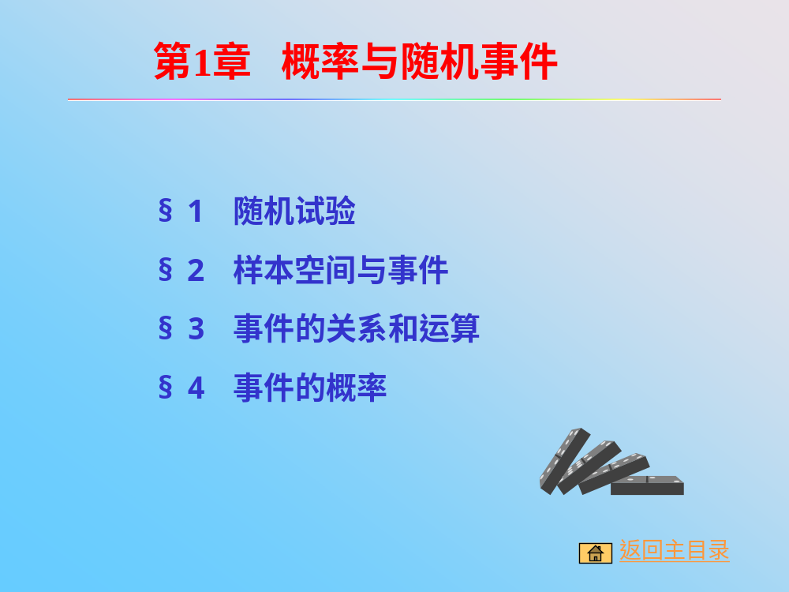

Slide 2
第一章 概率论的基本概念
在生活当中，经常接触到事件的概率，
比如： 降水 概率为 30% ，
某强队对弱队 赢球 的概率为 80% ，
某个固定群体中 男女比例 为 54：46 ；
这种在个别实验中其结果呈现出不确定性；
在大量重复实验中其结果又具有统计规律性的现象，
我们称之为随机现象，概率论与数理统计是研究和揭示随机现象统计规律性的一门学科。

Slide 3
第一章 概率与随机事件
§ 1 随机试验（Experiment ）
这里试验的含义十分广泛，它包括各种各样的科学试验，也包括对事物的某一特征的观察。 其典型的例子有：
E₁：抛一枚硬币(coin)，观察正面H（Heads）、
反面T（Tails）出现的情况。
E₂ ：将一枚硬币抛掷三次，观察正面、反面出现
的情况。
E₃：将一枚硬币抛掷三次，观察出现正面的次数.
E₄：抛一颗骰子(die)，观察出现的点数。
返回主目录

Slide 4
第一章 概率与随机事件
§1 随机试验
E₅：记录寻呼台一昼夜接到的呼唤次数。
E6：在一批灯泡中任意抽取一只，测试它的寿命。
E7：观察某交通道口中午1小时内汽车流量（辆）。
这些试验具有以下特点：
可以在相同的条件下重复进行；
每次试验的可能结果不止一个，并且能事先明
确试验的所有可能结果；
进行一次试验之前不能确定哪一个结果会出现。
我们把满足以上三个特点的试验称为随机试验.
返回主目录

Slide 5
第一章 概率与随机事件
§1 随机试验
注
1. 随机试验简称为试验, 是一个广泛的术语.它包括各种各样的科学实验, 也包括对客观事物进行的 “调查”、“观察”、或 “测量” 等.
2. 随机试验通常用 E 来表示.

Slide 6


第一章 概率与随机事件
§2 样本空间与事 件
§2 样本空间
定义1.2.1 将随机试验 E 的所有可能结果组成的集合称为 E 的样本空间， 记为 S或 。样本空间的元素，即 E 的每个结果，称为样本点或基本事件,一般用 表示。
E1：抛一枚硬币，观察正面H（Heads）、反面T
（Tails）出现的情况.
S1 : { H , T }
返回主目录

Slide 7
第一章 概率与随机事件
§2 样本空间
E2 ：将一枚硬币抛掷三次，观察正面、反面出现
的情况。
S2 : { HHH, HHT, HTH, THH,
HTT, THT, TTH, TTT }
E₃：将一枚硬币抛掷三次，观察出现正面的次数.
S₃ : { 0, 1, 2, 3 }
E₄：抛一颗骰子，观察出现的点数。
S₄ : { 1, 2, 3, 4, 5, 6 }

Slide 8
第一章 概率与随机事件
§2 样本空间
E₅：记录寻呼台一昼夜接到的呼唤次数。
S₅ : {0,1,2,3……}
E6：在一批灯泡中任意抽取一只，测试它的寿命。
S₆ : { t | t ≥ 0 }
E7：观察某交通道口中午1小时内汽车流量（辆）。
S₇ : {0,1,2,3……}
注
试验的样本空间是根据试验的内容确定的。
返回主目录

Slide 9
第一章 概率与随机事件
§2 随机事件
定义1.2.2
随机事件 : 称试验 E 的样本空间 S 的子集为 E 的
随机事件,简称事件；
必然事件 : 样本空间 S 本身；
不可能事件 : 空集∅。
(可能发生，也可能不发生）
(必然发生）
(必然不发生）
注
我们称一个“随机事件发生”当且仅当它所包含的一个样本点在试验中出现．
返回主目录

Slide 10
第一章 概率与随机事件
例如：
§2 随机事件
S₂ 中事件 A={HHH,HHT,HTH,HTT}
表示 “第一次出现的是正面”
B={THH,THT,TTH,TTT}
表示 “第一次出现的是反面”
S₆ 中事件 B₁={t|t<1000}
表示 “灯泡是次品”
事件 B₂={t|t ≥ 1000}
表示 “灯泡是合格品”
事件 B₃={t|t≥1500}
表示“灯泡是一级品”
返回主目录

Slide 11

小结
第一章 概率与随机事件
§2 随机事件
1.
随机现象的特征:
条件不能完全决定结果.
2. 随机现象是通过随机试验来研究的.
(1) 可以在相同的条件下重复地进行;
随
机
试
验
(2) 每次试验的可能结果不止一个, 并且能事先明确试验的所有可能结果;
(3) 进行一次试验之前不能确定哪一个结果会
出现.
3. 随机试验、样本空间与随机事件的关系

Slide 12
第一章 概率与随机事件
随机试验、样本空间与随机事件的关系
§2 随机事件
每一个随机试验相应地有一个样本空间, 样本空间的子集就是随机事件.
子集
随机试验
样本空间
随机事件
必然事件与不可能事件是两个特殊的 随机事件.

Slide 13
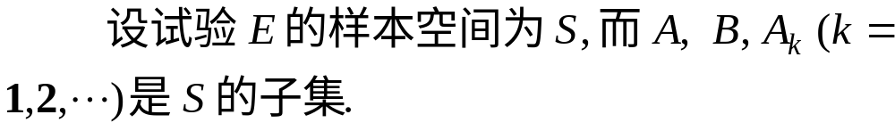
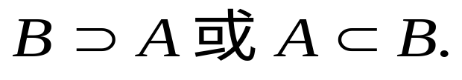
1.3 事件的关系和运算
第一章 概率与随机事件
§3 事件的关系和运算
1.3.1 事件的关系
包含关系
若事件 A 发生, 必然导致 B 发生 ,
则称事件 B 包含事件 A,记作
实例 “长度不合格” 必然导致“产品不合格”,
所以“产品不合格”
包含“长度不合格”.
图示 B 包含 A.
A
B
S

Slide 14
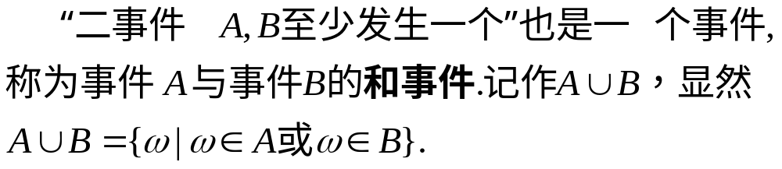
§3 事件的关系和运算
第一章 概率与随机事件
若事件A包含事件B,而且事件B包含事件A, 则称
事件A与事件B相等,记作 A=B.
1.3.2 事件的运算
(1) 事件的和(并)
实例 某种产品的合格与否是由该产品的长度与
直径是否合格所决定,因此 “产品不合格”是“长度不合格”与“直径不合格”的并.
B
A
图示事件 A 与 B 的并.
S

Slide 15
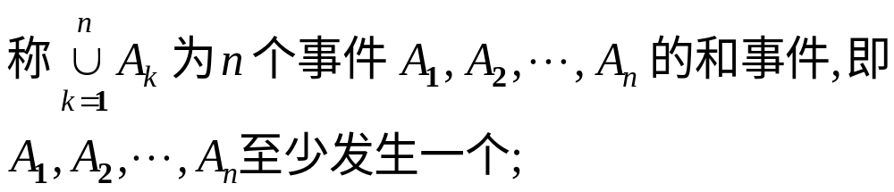
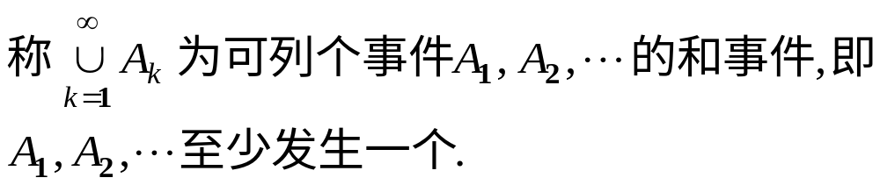
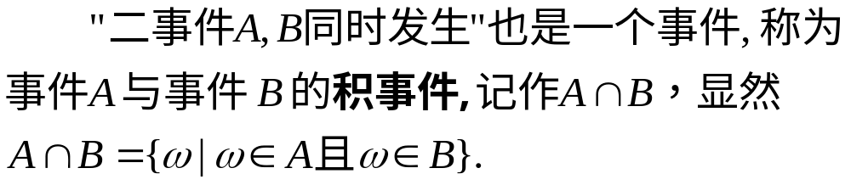

§3 事件的关系和运算
第一章 概率与随机事件
推广
(2) 事件的交 (积)

Slide 16
第一章 概率与随机事件
§3 事件的关系和运算
实例 某种产品的合格与否是由该产品的长度 与直径是否合格所决定,因此“产品合格”是“长度合格”与“直径合格”的交或积事件.
图示事件A与B 的积事件.
A
AB
B
S

Slide 17
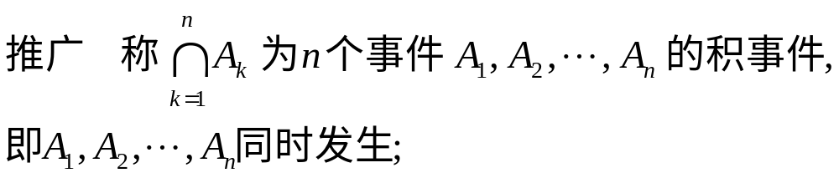
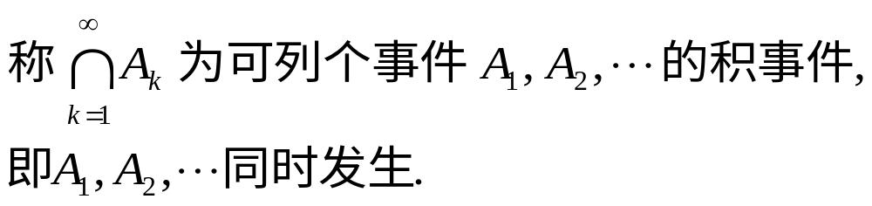

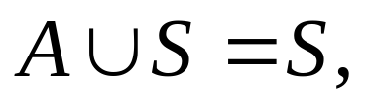


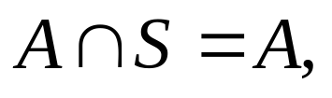

第一章 概率与随机事件
§3 事件的关系和运算
和事件与积事件的运算性质

Slide 18




第一章 概率与随机事件
(3) 事件的差
§3 事件的关系和运算
事件 “A 发生而 B 不发生”，称为事件 A 与 B 的差. 记作 A- B.
实例 “长度合格但直径不合格”是“长度合格”
与“直径合格”的差.
图示 A 与 B 的差
B
A
A
B
S
S

Slide 19



第一章 概率与随机事件
(4) 事件的互不相容 (互斥)
§3 事件的关系和运算
若事件 A 、B 满足
则称事件 A与B互不相容.
实例 抛掷一枚硬币, “出现花面” 与 “出现字面”
是互不相容的两个事件.

Slide 20


第一章 概率与随机事件
§3 事件的关系和运算
实例 抛掷一枚骰子, 观察出现的点数 .
互斥
“骰子出现1点” “骰子出现2点”
图示 A与B互斥
A
B
S
注
任意事件A与不可能事件∅为互斥.

Slide 21



第一章 概率与随机事件
(5) 事件的互逆（对立 ）
§3 事件的关系和运算
若事件 A 、B 满足
则称 A 与B 为互逆(或对立)事件. A 的逆记作
对 立
实例 “骰子出现1点” “骰子不出现1 点”
B
图示 A 与 B 的对立.
A
S

Slide 22
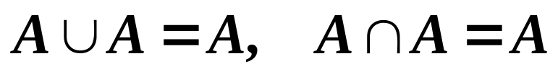

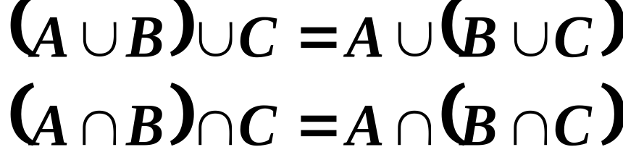
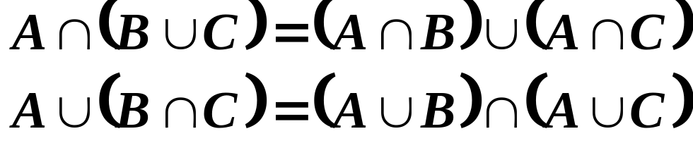
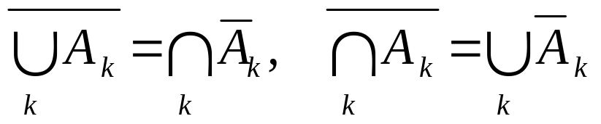
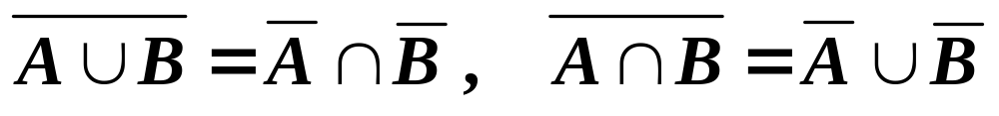
第一章 概率与随机事件
1.3.3 随机事件的运算规律
§3 事件的关系和运算
幂等律:
交换律:
结合律:
分配律:
De Morgan定律:
特别：
返回主目录

Slide 23
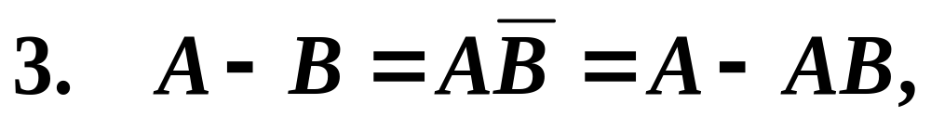
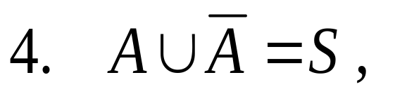
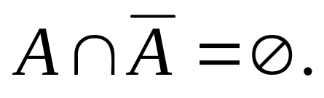
第一章 概率与随机事件
注
§3 事件的关系和运算
1、对立事 件必为互不相容事件，
反之不 一定。
2、一个试验的基本事件是两两互不相容 的事件，它们的和事件是必然事件。
返回主目录

Slide 24


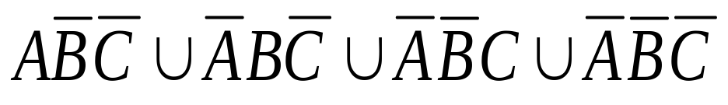
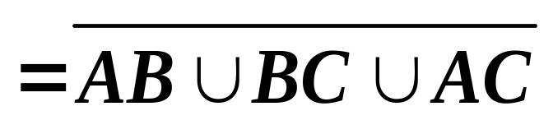
第一章 概率与随机事件
例1
§3 事件的关系和运算
“A，B，C中至少有一发生” ：
“A，B，C中至少有两发生” ：
“A，B，C中最多有一发生” ：
返回主目录

Slide 25
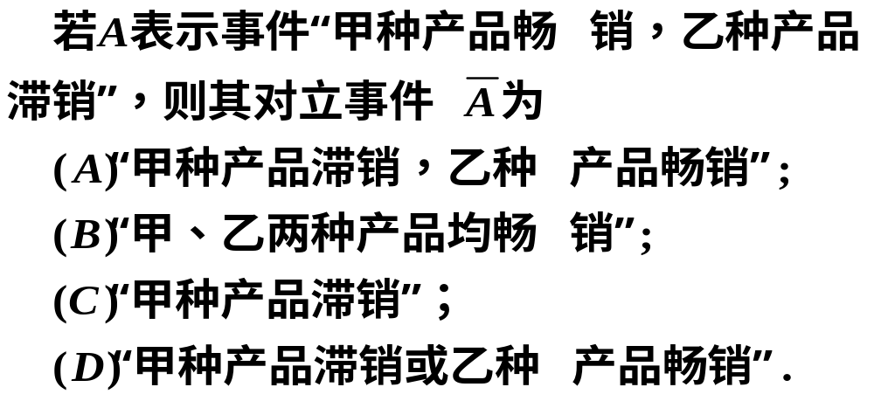
第一章 概率与随机事件
例2
§3 事件的关系和运算
答：应选（D）
返回主目录

Slide 26
第一章 概率与随机事件
小结
§3 事件的关系和运算
概率论与集合论之间的对应关系
记号 | 概率论 | 集合论
 | 样本空间,必然事件 不可能事件 样本点或基本事件 随机事件 A的对立事件 A发生必然导致B发生 事件A与事件B相等 | 空间(全集) 空集 元素 子集 A的补集 A是B的子集 A集合与B集合相等

Slide 27




第一章 概率与随机事件
§3 事件的关系和运算
事件A与事件B的和
A集合与B集合的并集
事件A与B的积事件
A集合与B集合的交集
事件A与事件B的差
A与B两集合的差集
A与B 两集合中没有
相同的元素
事件A与B互不相容

Slide 28
第一章 概率与随机事件
§4 事件的概率
一 频 率
二 概 率
返回主目录

Slide 29
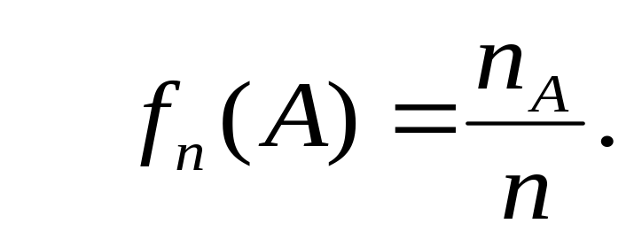
第一章 概率与随机事件
一 、 频 率
§4 事件的概率
1） 频率的定义和性质
定义1.4.1 在相同的条件下，进行了n 次试验， 在这 n 次试验中，事件 A 发生的次数 n_{A} 称为 事件 A 发生的频数。比值 n_{A} / n 称为事件 A 发生的频率，并记成 f_{n}(A) 。
返回主目录

Slide 30
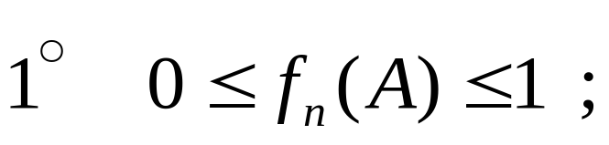
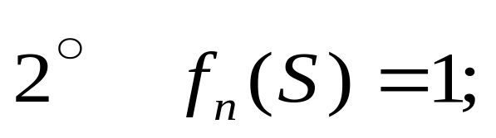
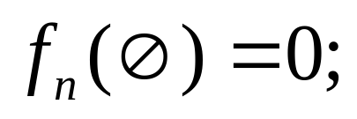
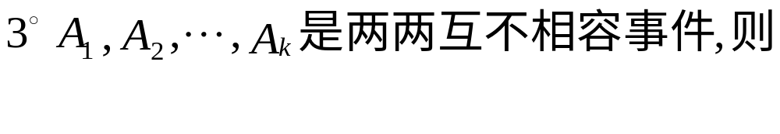
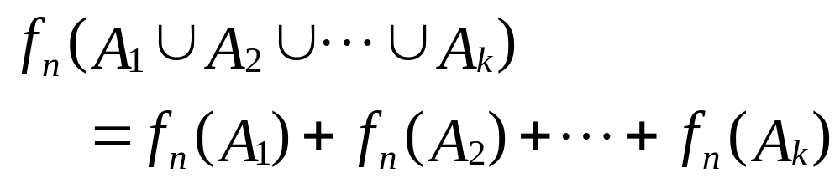
第一章 概率与随机事件
它具有下述性质:
§4 事件的概率
返回主目录

Slide 31
第一章 概率与随机事件
2 ） 频率的稳定性
§4 事件的概率
n=500时
抛硬币, n_{H}表示H发生的频数
n_{H}
f_{n}(H)
251 249 256 253 251 246 244
0.502 0.498 0.512 0.506 0.502 0.492 0.488
0.002 -0.002 0.012 0.006 0.002 -0.008 -0.012
n n_{H} f_{n}(H)
实 验 者
德•摩根
蒲 丰
K •皮尔逊
K •皮尔逊
2048
4040
12000
24000
1061
2048
6019
12012
0.5181
0.5096
0.5016
0.5005
返回主目录

Slide 32


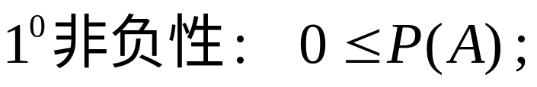
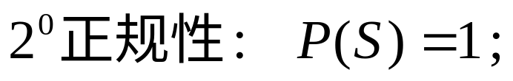
第一章 概率与随机事件
3）概率的定义
§4 事件的概率
定义1.4.2 设 E 是随机试验，S 是它的样本空间，
对于 E 的每一个事件A赋予一个实数，记为
称为事件 A 的概率，要求集合函数 满足
下列条件：
返回主目录

Slide 33






第一章 概率与随机事件
§4 事件的概率
注
1. 频率描述了事件发生的频繁程度；概率刻画了事件发生可能性的大小。
2. 事件的频率是随机的而其概率是确定的。
令 表示 次独立重复试验中事件A发生的次数， 是事件A发生的概率，则对任意小的正数 ，在 充分大时，事件“频率 与概率 的偏差小于 ”实际上是必定要发生的。
3. 事件的频率具有稳定性：
（参见120页伯努利大数定律定理5.1.2）
返回主目录

Slide 34

第一章 概率与随机事件
§4 事件的概率
事件发生
的可能性的大小
事件发生
的频繁程度
频 率 稳 定 值 概率
频率的性质
概率的公理化定义
思考:
返回主目录

Slide 35
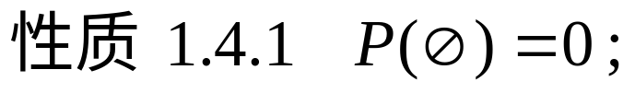
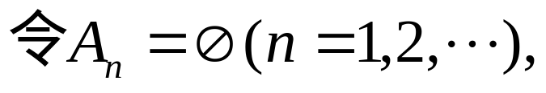
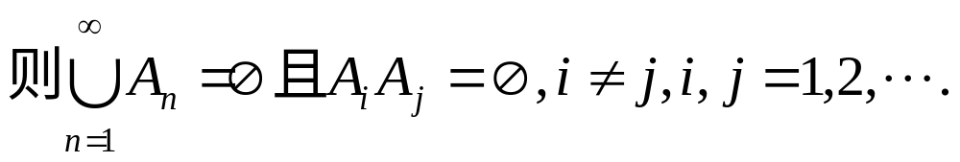
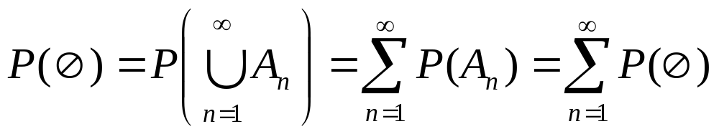
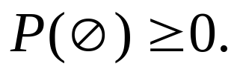
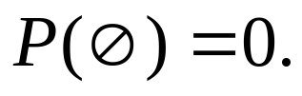
第一章 概率与随机事件
4 ） 概率的性质与推广
§4 事件的概率
证:
由概率的可列可加性得
由概率的非负性知,
故
返回主目录

Slide 36
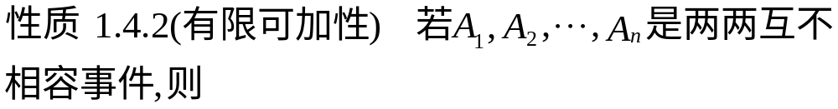
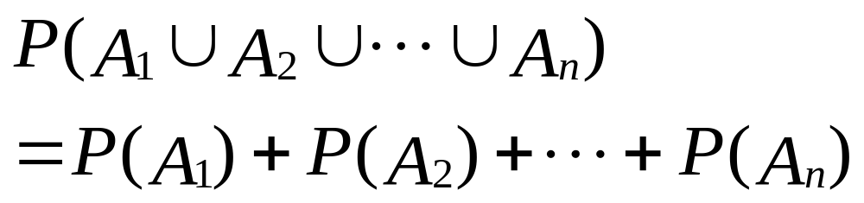
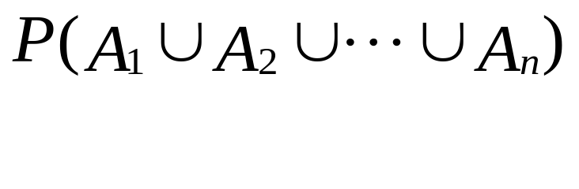
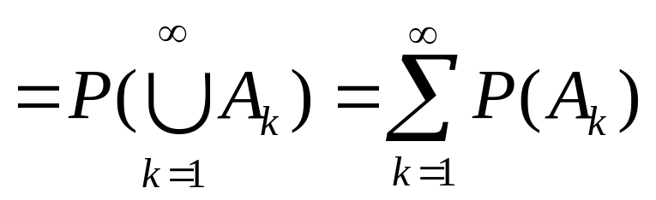
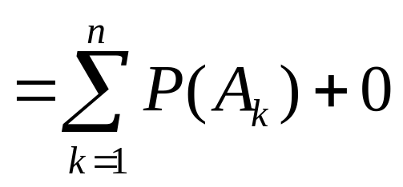
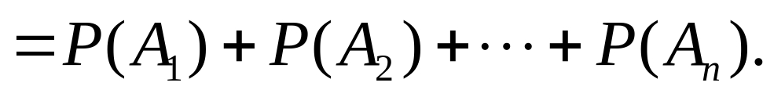
第一章 概率与随机事件
§4 事件的概率
证:
由概率的可列可加性得
返回主目录

Slide 37
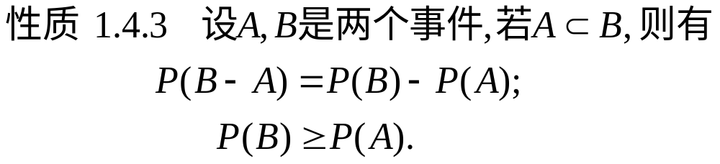
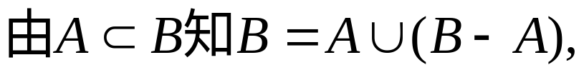
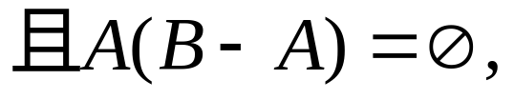


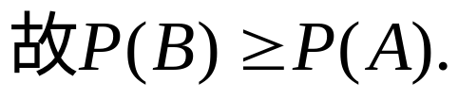
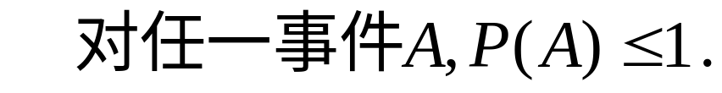
第一章 概率与随机事件
§4 事件的概率
证:
再由概率的有限可加性得
又由概率的非负性得
A
B
S
注
返回主目录

Slide 38
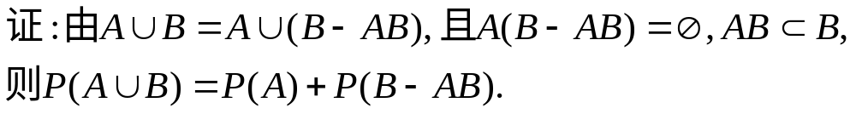
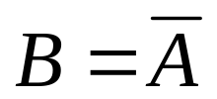
第一章 概率与随机事件
§4 事件的概率
A
B
A
S
S
返回主目录

Slide 39
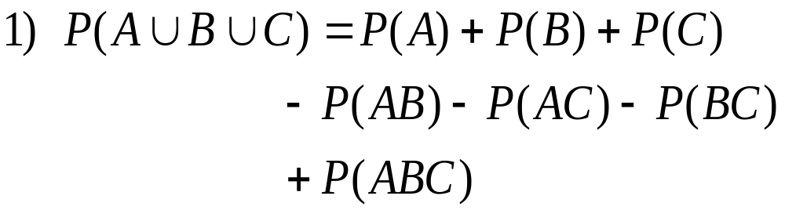

第一章 概率与随机事件
§4 事件的概率
重 要 推 广
B
A
S
返回主目录

Slide 40


第一章 概率与随机事件
加法公式的推广
§4 事件的概率
返回主目录

Slide 41







§4 事件的概率
第一章 概率与随机事件
例1
已知 A、B、C 是三个事件，且
求 A、B、C 全不发生的概率。
解

Slide 42








第一章 概率与随机事件
§4 事件的概率
例2
已知
则
解
返回主目录

Slide 43









§4 事件的概率
第一章 概率与随机事件
例3
已知
则
解:
返回主目录

Slide 44






第一章 概率与随机事件
例4
已知A、B是两个事件，且
§4 事件的概率
则
解
返回主目录

Slide 45



第一章 概率与随机事件
§4 事件的概率
例5 某旅行社100人中有43人会讲英语，35人会讲日语，32人会讲日语和英语，9人会讲法语、日语和英语，且每人至少会讲英、日、法三种语言中的一种。求此人会讲日语和英语，但不会讲法语的概率。
解：设A={此人会讲英语}， B={此人会讲日语}， C={此人会讲法语}.

Slide 46
小结
第一章 概率与随机事件
§4 事件的概率
1.频率
2. 概率
3. 概率的性质与推广

Slide 47


练习
第一章 概率与随机事件
§4 事件的概率
⒈某市有30 %住户订日报，有50 %住户订晚报，有65 %的住户至少订这两种报纸中的一种， 求同时订这两种报纸的住户的百分比。
2.设 A 、B 、C 为三个随机事件，若
, 且它们两
两互不相容，计算概率

Slide 48


第一章 概率与随机事件
§4 事件的概率
1.解：设A表示订日报的住户，B表示订晚报的住户，则由题意：
同时订两种报纸的住户为

Slide 49
第一章 概率与随机事件
§4 事件的概率
2.解：

Slide 50





第一章 概率与随机事件
3.
已知A、B是两个事件，且
§4 事件的概率
则
解:
返回主目录

Slide 51
作 业
第一章 概率与随机事件
§4 事件的概率
P19
1. 2.
3. 4.

